Slide 1
Ανάλυση Βιολογικών Υγρών & Εκκριμάτων (Ε)
Ανοικτά Ακαδημαϊκά Μαθήματα στο ΤΕΙ Αθήνας
Ενότητα 12: Μικροσκόπηση και φυσικοί χαρακτήρες αρθρικού υγρού και ΕΝΥ
Πέτρος Καρκαλούσος
Τμήμα Ιατρικών Εργαστηρίων
Το περιεχόμενο του μαθήματος διατίθεται με άδεια Creative Commons εκτός και αν αναφέρεται διαφορετικά | Το έργο υλοποιείται στο πλαίσιο του Επιχειρησιακού Προγράμματος «Εκπαίδευση και Δια Βίου Μάθηση» και συγχρηματοδοτείται από την Ευρωπαϊκή Ένωση (Ευρωπαϊκό Κοινωνικό Ταμείο) και από εθνικούς πόρους.

Slide 2
Φυσικοί χαρακτήρες και μικροσκόπηση του αρθρικού υγρού

Slide 3
Κυτταρολογική εξέταση αρθρικού υγρού
Φυσιολογικά στο αρθρικό υγρό υπάρχουν περί τα 60 έως το πολύ 200 κύτταρα κατά mL. Απ’ αυτά τα 5% είναι πολυμορφοπύρηνα ενώ τα άλλα είναι μονοπύρηνα κύτταρα της λεμφικής σειράς από την μεμβράνη της αρθρώσεως, πλασματοκύτταρα, ιστιοκύτταρα κ.α.
Μεγάλη αύξηση κυττάρων (μέχρι 300.000) με επικράτηση των πολυμορφοπύρηνων παρατηρείται στις λοιμώδεις αρθρίτιδες (μέχρι 100.000 στη φυματική).
Εκτός όμως αυτών των κυττάρων, μέσα στο αρθρικό υγρό μπορεί να εμφανιστούν και ειδικά παθολογικά κύτταρα.
Τιμές αναφοράς: Λευκοκύτταρα (< 150 /mL), πολυμορφοπύρηνα (25%), λεμφοκύτταρα (75%), μονοπύρηνα (70%).

Slide 4
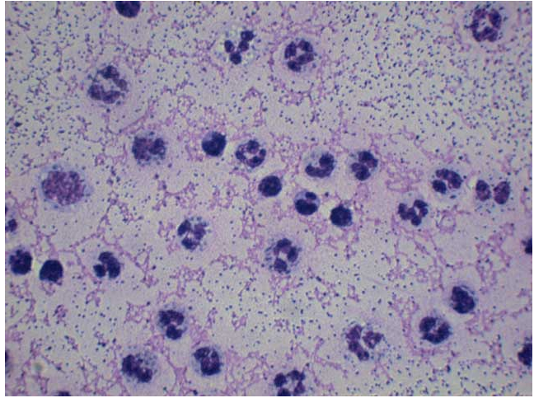
Το αρθρικό υγρό με χρώση Gram
Πολυμορφοπύρηνα
Μονοπύρηνα
Λεμφοκύτταρα

Slide 5
Κρύσταλλοι αρθρικού υγρού (1 από 2)
Φυσιολογικά στο αρθρικό υγρό δεν υπάρχουν κρύσταλλοι.
Η ανεύρεση και η αναγνώριση του είδους των κρυστάλλων αποτελεί πολύτιμο διαγνωστικό στοιχείο στην ουρική αρθρίτιδα και τη χονδρασβέστωση και αρκετά βοηθητικό στοιχείο σε άλλους νόσους.

Slide 6
Κρύσταλλοι αρθρικού υγρού (2 από 2)
Κρύσταλλοι ουρικού μονονατρίου : Βρίσκονται στο αρθρικό υγρό όλων των πασχόντων από υποτροπή οξείας ουρικής αρθρίτιδας (100%) και των περισσοτέρων πασχόντων από χρόνια ουρική αρθρίτιδα (75%).
Κρύσταλλοι πυροφωσφορικού ασβεστίου : Βρίσκονται στο αρθρικό υγρό των πασχόντων από χονδρασβέστωση ή ψευδοουρική αρθρίτιδα ή νόσο εναποθέσεως πυροφοσφωρικού ασβεστίου.
Κρύσταλλοι χοληστερίνης : Βρίσκονται στο αρθρικό υγρό πασχόντων από ρευματοειδή αρθρίτιδα αλλά και σε χρόνιες φλεγμονώδεις νόσους των άρθρων.

Slide 7
Οι κρύσταλλοι του αρθρικού υγρού
Κρύσταλλοι πυροφωσφορικού ασβεστίου
Κρύσταλλοι ουρικού μονονατρίου
Κρύσταλλοι χοληστερίνης
Πέτρος Καρκαλούσος

Slide 8
Κρύσταλλοι αρθρικού υγρού
Κρύσταλλοι κορτικοστεροειδών: Βρίσκονται σε ασθενείς που έχουν υποβληθεί σε ενδαρθρική ένεση κορτιζόνης για θεραπευτικούς σκοπούς. Μοιάζουν με τους κρυστάλλους ουρικού νατρίου.
Κρύσταλλοι οξαλικού ασβεστίου: Πρόκειται για επιμόλυνση αν το υγρό έχει παρθεί με οξαλικό αντιπηκτικό.
Συντρίμμια κρυστάλλων: Βρίσκονται ή νομίζουμε ότι βρίσκουμε τέτοιους κρυστάλλους αν το δείγμα δεν πάρθηκε με όλες τις φροντίδες που πρέπει.
Ίνες χόνδρου: Βρίσκονται σε εκφυλιστικές αρθροπάθειες.
Λιποσφαίρια: Βρίσκονται σε τραυματικές αρθροπάθειες. Συνυπάρχουν με αίμα στο αρθρικό υγρό σε ενδαρθρικά κατάγματα.

Slide 9
Μικροβιολογική εξέταση αρθρικού υγρού
Φυσιολογικά το αρθρικό υγρό είναι στείρο μικροβίων.
Μικρόβια βρίσκονται στο υγρό αυτό μόνο στις αρθρίτιδες, είτε αυτές είναι πρωτοπαθείς νόσοι της αρθρώσεως είτε είναι δευτεροπαθείς λόγω εγκαταστάσεως μικροοργανισμού γενικότερης λοίμωξης.
Μικρόβια που προκαλούν λοιμώξεις στο αρθρικό υγρό είναι :
O κοαγκουλάση θετικός σταφυλόκοκκος,
O γονόκοκκος,
O β-αιμολυτικός στρεπτόκοκκος,
O πνευμονιόκοκκος,
Oι ψευδομονάδες κ.α.

Slide 10
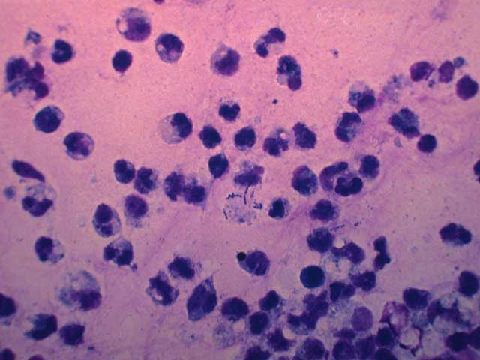
Η φλεγμονή σε αρθρικό υγρό
Πολυμορφοπύρηνα
Μονοκύτταρα
Λεμφοκύτταρα
Κόκκοι

Slide 11
Η πήξη του αρθρικού υγρού
Το αρθρικό υγρό πήζει όταν βγει από την άρθρωση μετά από 15 με 60 λεπτά.
Το πήγμα μπορεί να είναι πολύ λεπτό και χαλαρό ή πολύ συμπαγές.
Η ένταση αυτή της σύστασης του πήγματος είναι ευθέως ανάλογη με τη σοβαρότητα της φλεγμονής.
Η πήξη βαθμολογείται σε σταυρούς:
Πήγμα 3+: Καταλαμβάνει τα ¾ της μάζας του υγρού και σχηματίζεται γρήγορα μέσα σε 15-20 λεπτά.
Πήγμα 2+: Καταλαμβάνει το ½ της μάζας του υγρού και σχηματίζεται μετά από μία ώρα περίπου.
Πήγμα 1+: Καταλαμβάνει το ¼ περίπου της μάζας του υγρού που σχηματίζεται μετά από μερικές ώρες.

Slide 12
H δοκιμή Rivalta
Στα εξιδρώματα υπάρχει μια ειδική πρωτεΐνη, η σερομυκίνη, που έχει την ιδιότητα να πήζει εν ψυχρώ παρουσία οξικού οξέος. Η σερομυκίνη δεν υπάρχει στον ορό του αίματος.
Τεχνική
Σε 100 mL αποσταγμένου νερού προσθέτουμε δύο σταγόνες παγόμορφου οξεικού οξέος.
Σε ένα δοκιμαστικό σωλήνα βάζουμε μικρή ποσότητα του όξινου αυτού νερού και με πιπέτα προσθέτουμε μια σταγόνα από το εξεταστέο υγρό.
Αν το υγρό είναι εξίδρωμα θα εμφανιστεί ένα λευκογάλαζο σύννεφο κατά την πορεία της πτώσεως της σταγόνας προς τον πυθμένα (Rivalta θετική).
Αντίθετα αν το υγρό είναι διίδρωμα η σταγόνα θα πέσει χωρίς θόλωμα (Rivalta αρνητική).

Slide 13
Δοκιμή πήξεως μυκίνης ή δοκιμή Ropes 1/2
Χρησιμεύει στην ανίχνευση του υαλουρονικού οξέoς (συστατικό της μυκίνης) το οποίο πήζει σε όξινο περιβάλλον. Η ένταση του πήγματος είναι ευθέως ανάλογη με το ποσό του υαλουρονικού οξέος.
Τεχνική
Μέσα σε 1 mL αρθρικού υγρού προστίθεται οξικό οξύ 41%. Ανακατεύουμε με γυάλινο ραβδάκι και περιμένουμε 2 ώρες για το σχηματισμό του πήγματος.

Slide 14
Δοκιμή πήξεως μυκίνης ή δοκιμή Ropes 2/2
Το αποτέλεσμα διαβάζεται ως εξής:
Φυσιολογική, καλή πήξη. Πήγμα συμπαγές σε διαυγές υγρό περιβάλλον που δεν σπάει με ανακινήσεις (4+).
Μικρή ελάττωση της πήξης. Μέτρια πήξη: πήγμα μαλακό σε θολό υγρό περιβάλλον (3+).
Αρκετή ελάττωση της πήξης. Εύθρυπτο πήγμα σε νεφελώδες υγρό περιβάλλον (2+).
Σαφής ελάττωση ή εξαφάνιση της πήξης. Καθόλου πήγμα αλλά κροκιδώδες ή νεφελώδες όλο το υγρό (1+).

Slide 15
Μικροσκόπηση και φυσικοί χαρακτήρες εγκεφαλονωτιαίου υγρού (ΕΝΥ)

Slide 16
Οι φυσικοί χαρακτήρες του ΕΝΥ
Όψη: Το φυσιολογικό ΕΝΥ έχει διαυγή όψη σαν νερό. Το παθολογικό ΕΝΥ μπορεί να έχει μια ελαφριά θολερότητα ή να είναι έντονα θολό.
Πήγμα: Το φυσιολογικό ΕΝΥ δεν πήζει, γιατί δεν περιέχει ινωδογόνο, αλλά το παθολογικό πήζει όταν περιέχει πολύ λεύκωμα.
Χρώμα: Το φυσιολογικό ΕΝΥ είναι τελείως άχρωμο. Παθολογικά γίνεται κιτρινωπό λόγω αιμορραγίας.
Ειδικό βάρος: Το ειδικό βάρος του ΕΝΥ είναι 1005 - 1009. Το υγρό των κοιλιών του εγκεφάλου έχει ειδικό βάρος 1002 - 1004.
pH: Συνήθως είναι 7,30 - 7,45.

Slide 17
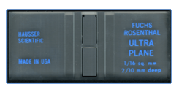
Η κυτταρολογική εξέταση του ΕΝΥ (1 από 2)
Είναι η πιο επείγουσα εξέταση του ΕΝΥ
Γίνεται σε κυτταρομετρικές πλάκες :
Improved Neubauer,
Fuchs Rosenthal.
Πλάκα Fuchs Rosenthal
Εργαστήριο Βιολογικών Υγρών, Τμήμα Ιατρικών Εργαστηρίων, ΤΕΙ Αθηνών
Δεν απαιτείται αραίωση του δείγματος πριν τη μέτρηση γιατί το ΕΝΥ είναι διαυγή σαν νερό.

Slide 18
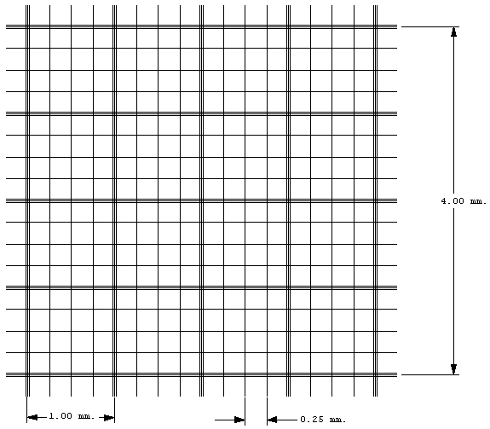
Η κυτταρολογική εξέταση του ΕΝΥ (2 από 2)
Το εσωτερικό της πλάκας Fuchs Rosental
Εργαστήριο Βιολογικών Υγρών, Τμήμα Ιατρικών Εργαστηρίων, ΤΕΙ Αθηνών
$${Αριθμός κυττάρων}/{ml}=\frac{Αριθμός κυττάρων που μετρήθηκαν ×{10}/9}{3,2}$$

Slide 19
Φυσιολογικοί μικροσκοπικοί χαρακτήρες του ΕΝΥ
Φυσιολογικά υπάρχουν
λίγα μονοπύρηνα κύτταρα (0 – 5 / μL)

Slide 20
Παθολογικοί μικροσκοπικοί χαρακτήρες του ΕΝΥ (1 από 4)
Πολυμορφοπύρηνα ουδετερόφιλα (μηνιγγιτιδόκοκκος, πνευμονιόκοκκος, αιμόφιλος, ιογενείς μηνιγγοεγκεφαλίτιδες, φυματιώδης μηνιγγίτιδα).
Λεμφοκύτταρα και άλλα μονοκύτταρα. Και τα δύο μαζί λέγονται μονοπύρηνα κύτταρα (ιογενείς και γενικά τις άσηπτες μηνιγγίτιδες, στη φυματιώδη και μυκητιακή μηνιγγίτιδα).
Ιστιοκύτταρα (ιογενείς άσηπτες μηνιγγίτιδες αλλά και στις μικροβιακές μαζί με όλα τα άλλα κύτταρα).

Slide 21
Παθολογικοί μικροσκοπικοί χαρακτήρες του ΕΝΥ (2 από 4)
Λεμφοβλάστες (κυρίως στην οξεία λεμφογενή λευχαιμία των παιδιών).
Λεμφοειδή, μεγάλα λεμφοκύτταρα και πλασματοκύτταρα (στην σκλήρυνση κατά πλάκας, στην υποξεία σκληρυντική λευκοεγκεφαλοπάθεια, σε αντιδράσεις τύπου επιβραδυνομένης υπερευαισθησίας, στις υποξείες ιογενείς εγκεφαλίτιδες και σε όγκους εγκεφάλου).
Μακροφάγα κύτταρα.
Ηωσινόφιλα (μηνιγγίτιδα που οφείλεται σε πρωτόζωα).
Κύτταρα από το νευρικό ιστό (μετά από εγχειρήσεις στον εγκέφαλο).
Νεοπλασματικά κύτταρα (καρκίνος ΚΝΣ).

Slide 22
Παθολογικοί μικροσκοπικοί χαρακτήρες του ΕΝΥ (3 από 4)
Tα λιποφάγα : Πρόκειται για µακροφάγα που περιέχουν λίπος που προέρχεται από εξωγενές λιπώδες υλικό ή από µεµβράνες φαγοκυττωµένων κυττάρων.
Τα ερυθροφάγα : Τα ερυθροφάγα έχουν φαγοκυτταρώσει ερυθρά αιμοσφαίρια και είναι ενδεικτικά της υπαραχνοειδούς αιμορραγίας. Όταν περιέχουν στο κυτταρόπλασμά τους καφέ - μαύρα κοκκία αιμοσιδηρίνης (μετά από χρώση Rous) ονομάζονται σιδηροφάγα.
Τα ουδετεροφάγα : Πρόκειται για µακροφάγα που έχουν φαγοκυτταρώσει ένα ή περισσότερα ουδετερόφιλα.

Slide 23
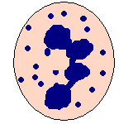
Παθολογικοί μικροσκοπικοί χαρακτήρες του ΕΝΥ (4 από 4)
Πολυμορφοπύρηνο
Λεμφοκύτταρο
Ηωσινόφιλο
Εργαστήριο Βιολογικών Υγρών, Τμήμα Ιατρικών Εργαστηρίων, ΤΕΙ Αθηνών

Slide 24
Η τραυματική παρακέντηση (1 από 2)
H τραυματική παρακέντηση (αίμα στο ΕΝΥ από το τρύπημα) δημιουργεί πολλά προβλήματα στη γενική εξέταση του ΕΝΥ.
Αλλάζει το χρώμα από ροζ σε κόκκινο.
Αυξάνει η συγκέντρωση του λευκώματος και πρέπει να γίνει διόρθωση.
Αυξάνει ο αριθμός των λευκών αιμοσφαιρίων και πρέπει να γίνει διόρθωση.
Υπάρχουν μέσα στο ΕΝΥ παλιά (ενδογενή) και νέα (παρακέντησης) ερυθρά αιμοσφαίρια που πρέπει να διακριθούν.

Slide 25
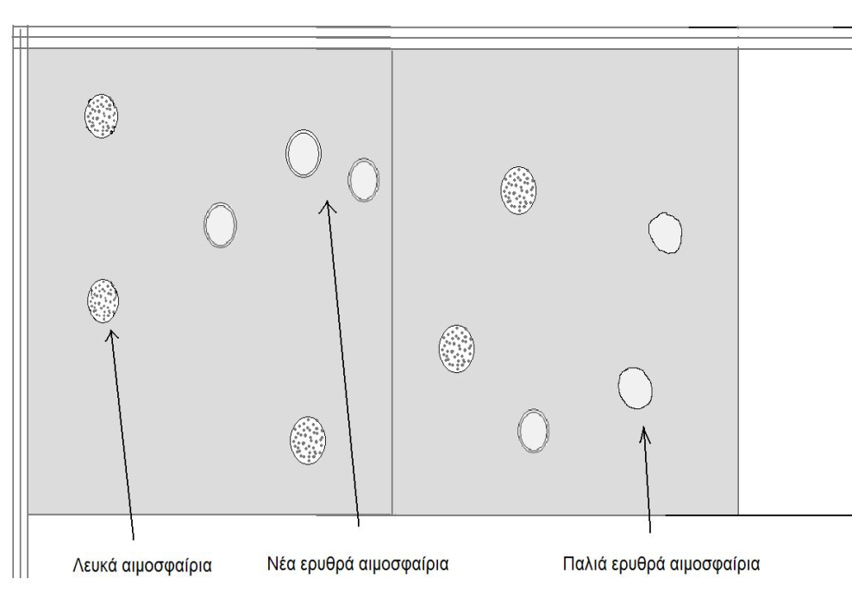
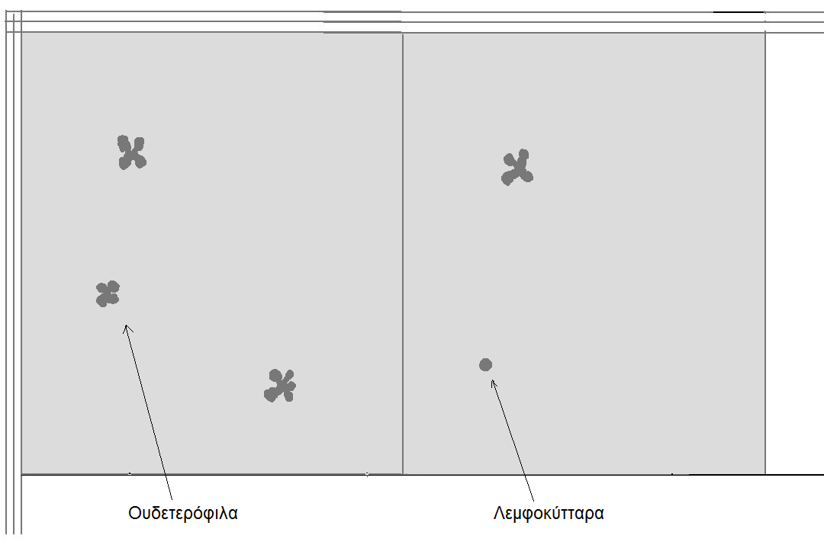
Η τραυματική παρακέντηση (2 από 2)
Εργαστήριο Βιολογικών Υγρών, Τμήμα Ιατρικών Εργαστηρίων, ΤΕΙ Αθηνών
Παλιά και νέα ερυθρά αιμοσφαίρια
Λύση των ερυθρών αιμοσφαιρίων

Slide 26
Διόρθωση συγκέντρωσης πυοσφαιρίων στο ΕΝΥ
Μετρώνται τα λευκά αιμοσφαίρια του ασθενούς στο περιφερικό αίμα.
Μετρώνται τα ερυθρά αιμοσφαίρια του ασθενούς στο περιφερικό αίμα.
Μετρώνται τα ερυθρά αιμοσφαίρια στο ΕΝΥ.
Υπολογίζεται ο αριθμός των σύμφωνα με τον ακόλουθο τύπο.
$$Πρόσθετα λευκά αιμοσφαίρια=\frac{\frac{Λευκά αιμοσφαίρια αίματος}{μL}×\frac{ερυθρά αιμοσφαίρια ΕΝΥ}{μL}}{\frac{Ερυθρά αιμοσφαίρια αίματος}{μL}}$$
O αριθμός που θα υπολογιστεί θα πρέπει να αφαιρεθεί από τον αριθμό των πυοσφαιρίων που μετρήθηκαν στο ΕΝΥ.

Slide 27
Τέλος Ενότητας

Slide 28
Σημειώματα

Slide 29
Σημείωμα Αναφοράς
Copyright Τεχνολογικό Εκπαιδευτικό Ίδρυμα Αθήνας, Πέτρος Καρκαλούσος 2014. Πέτρος Καρκαλούσος. «Ανάλυση Βιολογικών Υγρών & Εκκριμάτων (Ε). Ενότητα 12: Μικροσκόπηση και φυσικοί χαρακτήρες αρθρικού υγρού και ΕΝΥ». Έκδοση: 1.0. Αθήνα 2015. Διαθέσιμο από τη δικτυακή διεύθυνση: ocp.teiath.gr.

Slide 30
Σημείωμα Αδειοδότησης
Το παρόν υλικό διατίθεται με τους όρους της άδειας χρήσης Creative Commons Αναφορά, Μη Εμπορική Χρήση Παρόμοια Διανομή 4.0 [1] ή μεταγενέστερη, Διεθνής Έκδοση. Εξαιρούνται τα αυτοτελή έργα τρίτων π.χ. φωτογραφίες, διαγράμματα κ.λ.π., τα οποία εμπεριέχονται σε αυτό. Οι όροι χρήσης των έργων τρίτων επεξηγούνται στη διαφάνεια «Επεξήγηση όρων χρήσης έργων τρίτων».
Τα έργα για τα οποία έχει ζητηθεί άδεια αναφέρονται στο «Σημείωμα Χρήσης Έργων Τρίτων».
[1] http://creativecommons.org/licenses/by-nc-sa/4.0/
Ως Μη Εμπορική ορίζεται η χρήση:
που δεν περιλαμβάνει άμεσο ή έμμεσο οικονομικό όφελος από την χρήση του έργου, για το διανομέα του έργου και αδειοδόχο
που δεν περιλαμβάνει οικονομική συναλλαγή ως προϋπόθεση για τη χρήση ή πρόσβαση στο έργο
που δεν προσπορίζει στο διανομέα του έργου και αδειοδόχο έμμεσο οικονομικό όφελος (π.χ. διαφημίσεις) από την προβολή του έργου σε διαδικτυακό τόπο
Ο δικαιούχος μπορεί να παρέχει στον αδειοδόχο ξεχωριστή άδεια να χρησιμοποιεί το έργο για εμπορική χρήση, εφόσον αυτό του ζητηθεί.

Slide 31
Επεξήγηση όρων χρήσης έργων τρίτων
©
Δεν επιτρέπεται η επαναχρησιμοποίηση του έργου, παρά μόνο εάν ζητηθεί εκ νέου άδεια από το δημιουργό.
διαθέσιμο με άδεια CC-BY
Επιτρέπεται η επαναχρησιμοποίηση του έργου και η δημιουργία παραγώγων αυτού με απλή αναφορά του δημιουργού.
διαθέσιμο με άδεια CC-BY-SA
Επιτρέπεται η επαναχρησιμοποίηση του έργου με αναφορά του δημιουργού, και διάθεση του έργου ή του παράγωγου αυτού με την ίδια άδεια.
διαθέσιμο με άδεια CC-BY-ND
Επιτρέπεται η επαναχρησιμοποίηση του έργου με αναφορά του δημιουργού.
Δεν επιτρέπεται η δημιουργία παραγώγων του έργου.
διαθέσιμο με άδεια CC-BY-NC
Επιτρέπεται η επαναχρησιμοποίηση του έργου με αναφορά του δημιουργού.
Δεν επιτρέπεται η εμπορική χρήση του έργου.
διαθέσιμο με άδεια CC-BY-NC-SA
Επιτρέπεται η επαναχρησιμοποίηση του έργου με αναφορά του δημιουργού
και διάθεση του έργου ή του παράγωγου αυτού με την ίδια άδεια.
Δεν επιτρέπεται η εμπορική χρήση του έργου.
διαθέσιμο με άδεια CC-BY-NC-ND
Επιτρέπεται η επαναχρησιμοποίηση του έργου με αναφορά του δημιουργού.
Δεν επιτρέπεται η εμπορική χρήση του έργου και η δημιουργία παραγώγων του.
διαθέσιμο με άδεια
CC0 Public Domain
Επιτρέπεται η επαναχρησιμοποίηση του έργου, η δημιουργία παραγώγων αυτού και η εμπορική του χρήση, χωρίς αναφορά του δημιουργού.
διαθέσιμο ως κοινό κτήμα
Επιτρέπεται η επαναχρησιμοποίηση του έργου, η δημιουργία παραγώγων αυτού και η εμπορική του χρήση, χωρίς αναφορά του δημιουργού.
χωρίς σήμανση
Συνήθως δεν επιτρέπεται η επαναχρησιμοποίηση του έργου.

Slide 32
Διατήρηση Σημειωμάτων
Οποιαδήποτε αναπαραγωγή ή διασκευή του υλικού θα πρέπει να συμπεριλαμβάνει:
το Σημείωμα Αναφοράς
το Σημείωμα Αδειοδότησης
τη δήλωση Διατήρησης Σημειωμάτων
το Σημείωμα Χρήσης Έργων Τρίτων (εφόσον υπάρχει)
μαζί με τους συνοδευόμενους υπερσυνδέσμους.

Slide 33
Χρηματοδότηση
Το παρόν εκπαιδευτικό υλικό έχει αναπτυχθεί στo πλαίσιo του εκπαιδευτικού έργου του διδάσκοντα.
Το έργο «Ανοικτά Ακαδημαϊκά Μαθήματα στο ΤΕΙ Αθήνας» έχει χρηματοδοτήσει μόνο την αναδιαμόρφωση του εκπαιδευτικού υλικού.
Το έργο υλοποιείται στο πλαίσιο του Επιχειρησιακού Προγράμματος «Εκπαίδευση και Δια Βίου Μάθηση» και συγχρηματοδοτείται από την Ευρωπαϊκή Ένωση (Ευρωπαϊκό Κοινωνικό Ταμείο) και από εθνικούς πόρους.

